Slide 1
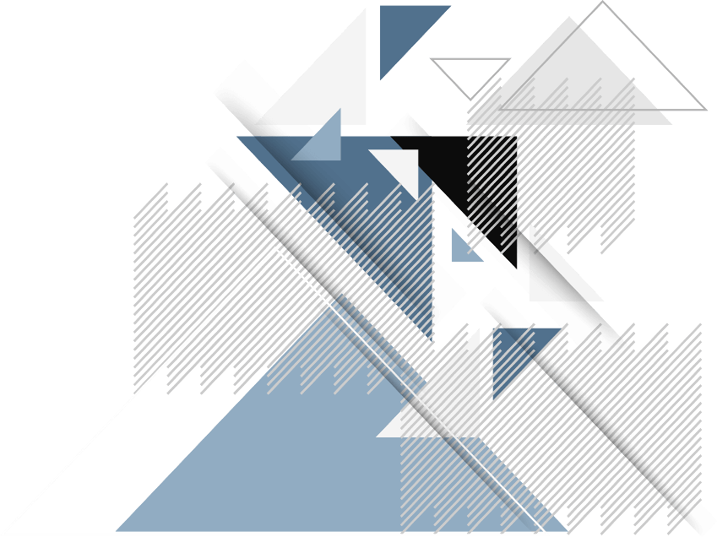

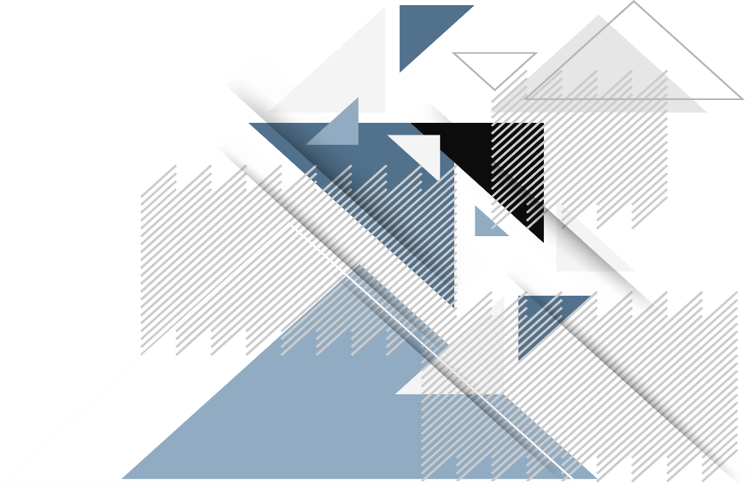

利用人体运动约束模拟虚拟世界中化身与代理之间的运动交互
汇报人：刘丽锋

Slide 2
A
论文背景
目 录
B
BAM: 速度计算
CONTENTS
C
结果展示
D
论文总结

Slide 3
01
论文背景

Slide 4
01
生成成类似人类代理的真实运动和行为的问题
对于许多虚拟现实应用是重要的，例如训练模拟器，
娱乐和游戏，心理障碍的治疗等。
场景应用
02
为每个虚拟的代理人生成合理的移动和行为，因
为它与场景中的其他代理和化身进行交互。
主要挑战
背景
计算机动画
在计算机动画，人群模拟和机器人技术方面
有大量关于人体运动模拟和无碰撞导航的工作。
03
交互式仿真算法
04
先前的交互式仿真算法将运动交互问题分解为
2D速度计算或简单2D代理的路径规划，然后是
3D人体运动合成。
Notes:
成类似人类代理的真实运动和行为的问题对于许多虚拟现实应用是重要的，例如训练模拟器，娱乐和游戏，心理障碍的治疗等。许多这样的应用也使得用户能够通过体现虚拟化身来积极地参与沉浸式的虚拟环境，即可感知数字表示，其行为反映了特定人类执行的那些行为^{[18,31]}。之前的研究已经确定，类人类代理可以引起社交回应^{[4]}，增强用户在虚拟世界中的存在感^{[25]}，并在代理人和虚拟人之间产生合理的互动^{[20]}。
其中一个主要挑战是为每个虚拟的代理人生成合理的移动和行为，因为它与场景中的其他代理和化身进行交互。交互的自然性由每个代理的轨迹以及全身动画或动作决定^{[24]}。研究表明，许多全身运动，如肩膀运动，手势或凝视，都会显着影响感知的自然性和存在感^{[9,15,21]}。
在计算机动画，人群模拟和机器人技术方面有大量关于人体运动模拟和无碰撞导航的工作。每个人都被表示为具有数十个自由度（DOF）的铰接式代理。大多数人类动画系统倾向于使用动作捕捉（Mocap）数据，其主要用于计算单个人的运动，并且不太适合以交互速率模拟大量类人类代理，尤其是在密集场景中。
先前的交互式仿真算法将运动交互问题分解为2D速度计算或简单2D代理的路径规划，然后是3D人体运动合成。有大量的工作^{[12,35,36]}对每个代理（例如光盘）使用简单的2D表示，并计算平面无碰撞轨迹。接下来，沿着轨迹为每个人生成全身动画作为后期处理^{[39]}。这种两步分解克服了模拟交互式应用程序的高维代理的计算复杂性。然而，这些方法没有考虑到人类运动所固有的许多运动和动态稳定性约束，这些约束可能导致假象，特别是在模拟密集空间中的运动相互作用时。

Slide 5
一种交互式算法，用于生成类似人类代理与虚拟环境中的其他代理或化身交互的合理运动。
该算法可以很容易地与许多现有的运动合成技术相结合。
本文的公式减少了在密集场景和紧密相互作用中出现的不自然现象，并且得出更平稳和合理的运动行为。
Notes:
本文提出了一种交互式算法，用于生成类似人类代理与虚拟环境中的其他代理或化身交互的合理运动。本文的方法考虑了高维人体运动约束和生物力学约束，以计算每个代理的无碰撞轨迹。本文提出了一种新颖的全身运动约束速度计算算法，该算法可以很容易地与许多现有的运动合成技术相结合。与先前的局部导航方法相比，本文的公式减少了在密集场景和紧密相互作用中出现的不自然现象，并且得出更平稳和合理的运动行为。本文已经评估证实了本文的新算法在单代理和多代理环境中的优势。本文调查了单个代理在密集场景中的运动的感知，并观察到本文的算法对模拟的感知质量具有强烈的正面的良好的影响。本文的方法还允许用户在沉浸式设置中从第一人称角度与代理进行交互。本文进行了一项研究，以研究这种化身-代理人交互的感知，并发现使用本文的方法产生的交互导致用户的共存感增加。

Slide 6
02
BAM: 速度计算

Slide 7
先期工作
代理与代理交互
这里有广泛的前期工作关于模拟多个代理的2D交互和冲突避免。2D交互和碰撞避免；非移动的交互
VR中的avatar-agent交互
最近的研究还强调了避免碰撞在虚拟代理方面的作用及其在模拟中增加感知现实感和整体存在感的作用。
人体运动约束
人类运动由不同肌群之间复杂的节间协调产生的循环事件组成。它受运动极限[5]以及姿势和动态稳定性约束的约束。

Slide 8
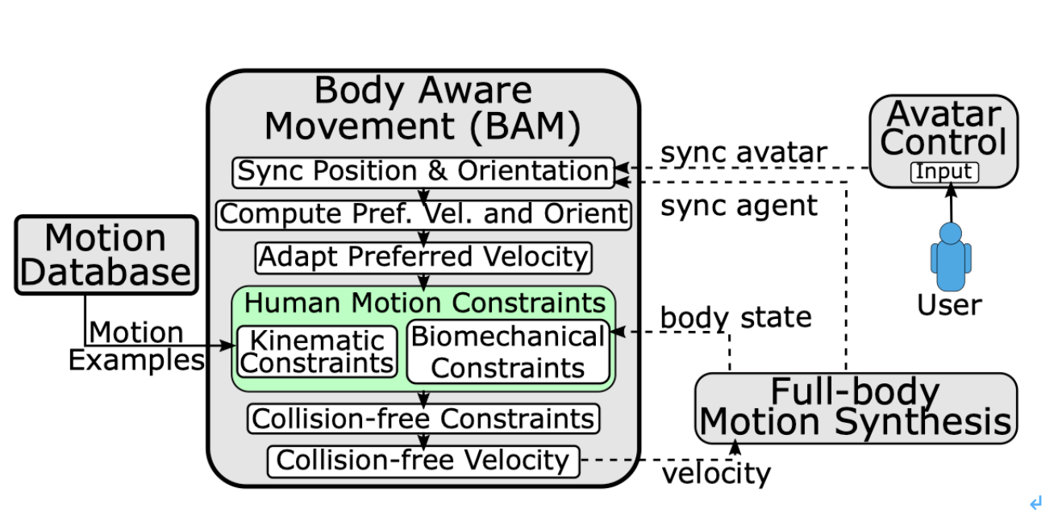
概述
模拟多代理与Avatar交互
人体运动约束
1. 运动学运动约束
2.稳定性和平衡约束
3.无碰撞

Slide 9
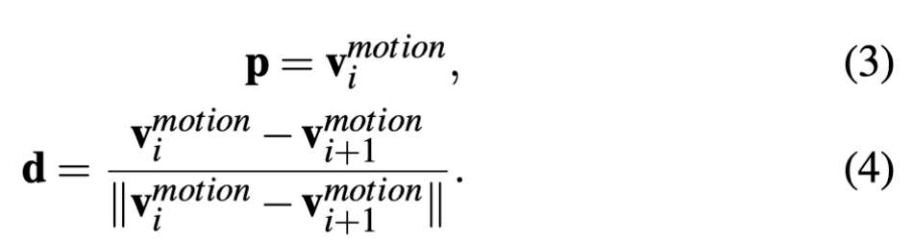
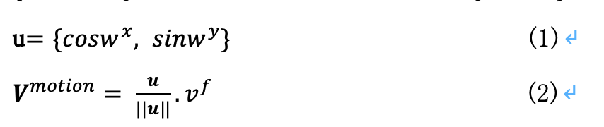
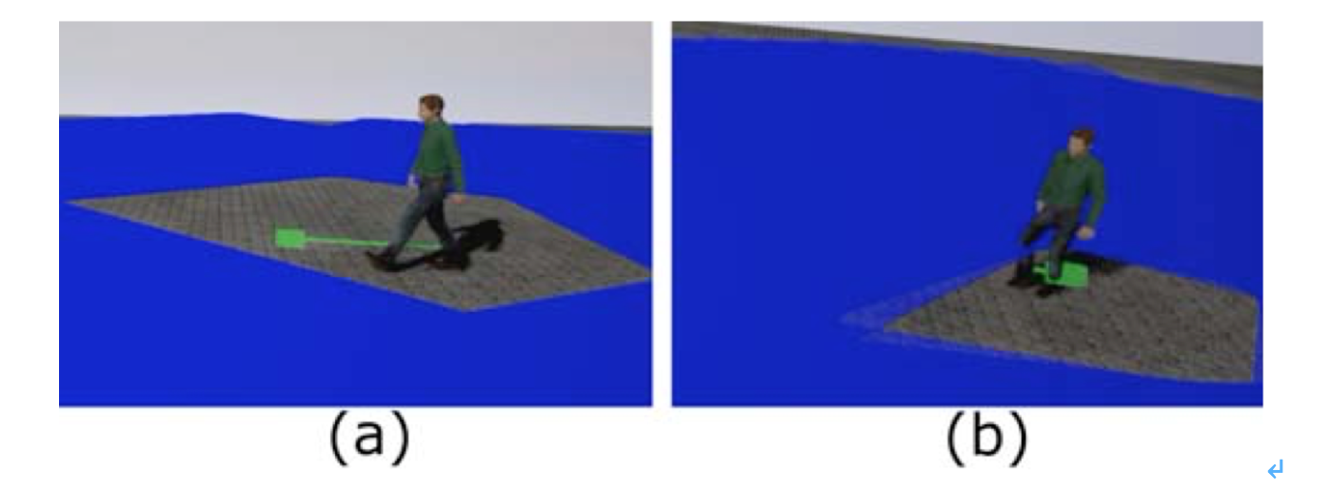
1. Mocap的全身运动学约束

Slide 10
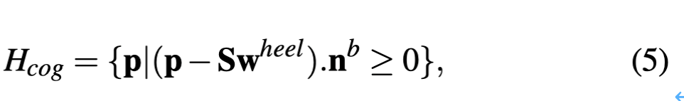
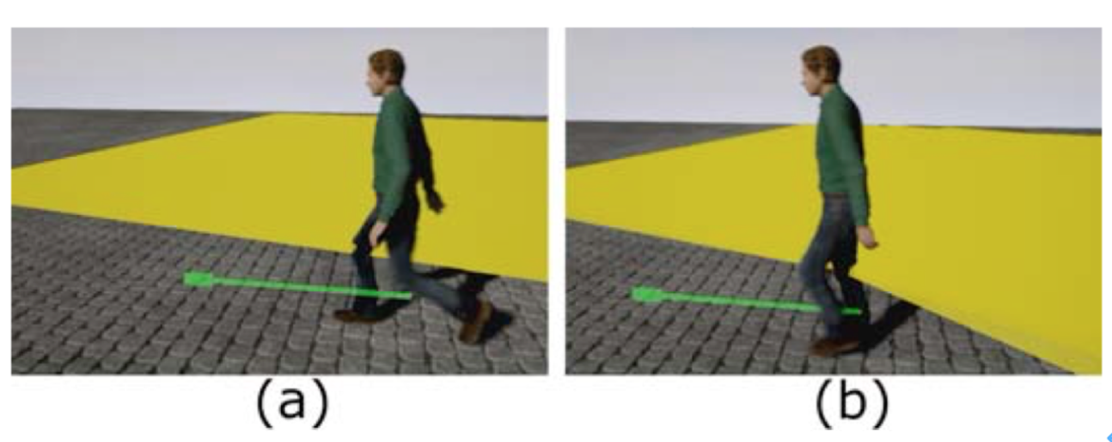
2.动态稳定性约束

Slide 11
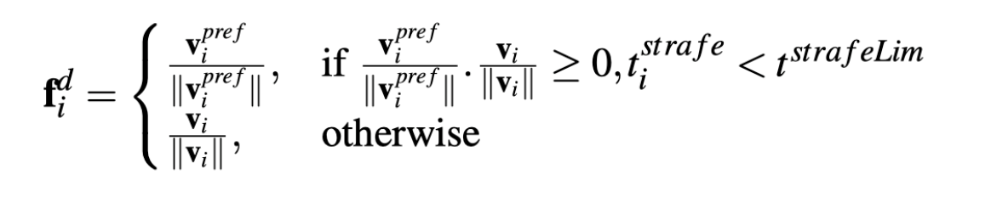
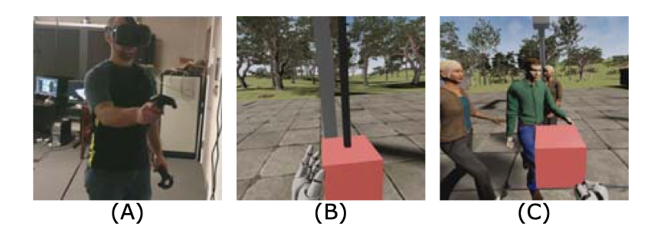
3.首选方向

Slide 12
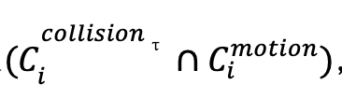
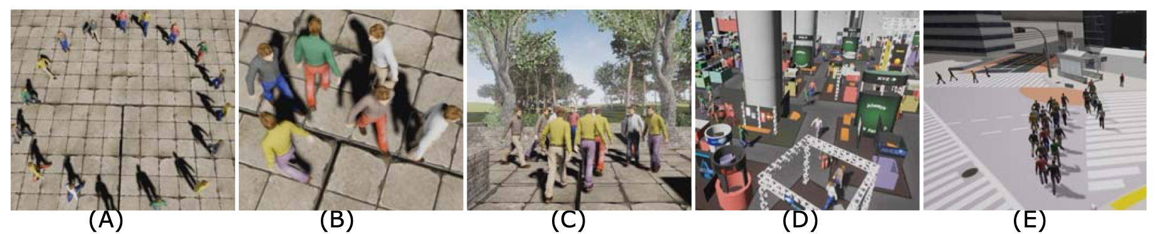
4.无碰撞速度计算

Slide 13
03
论文结果

Slide 14
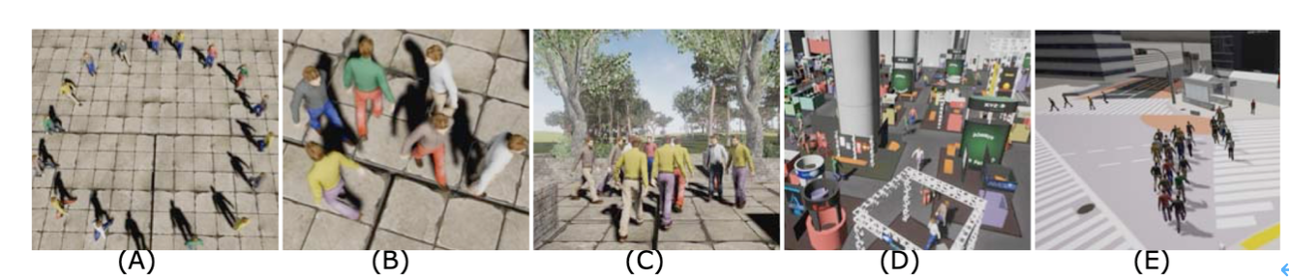
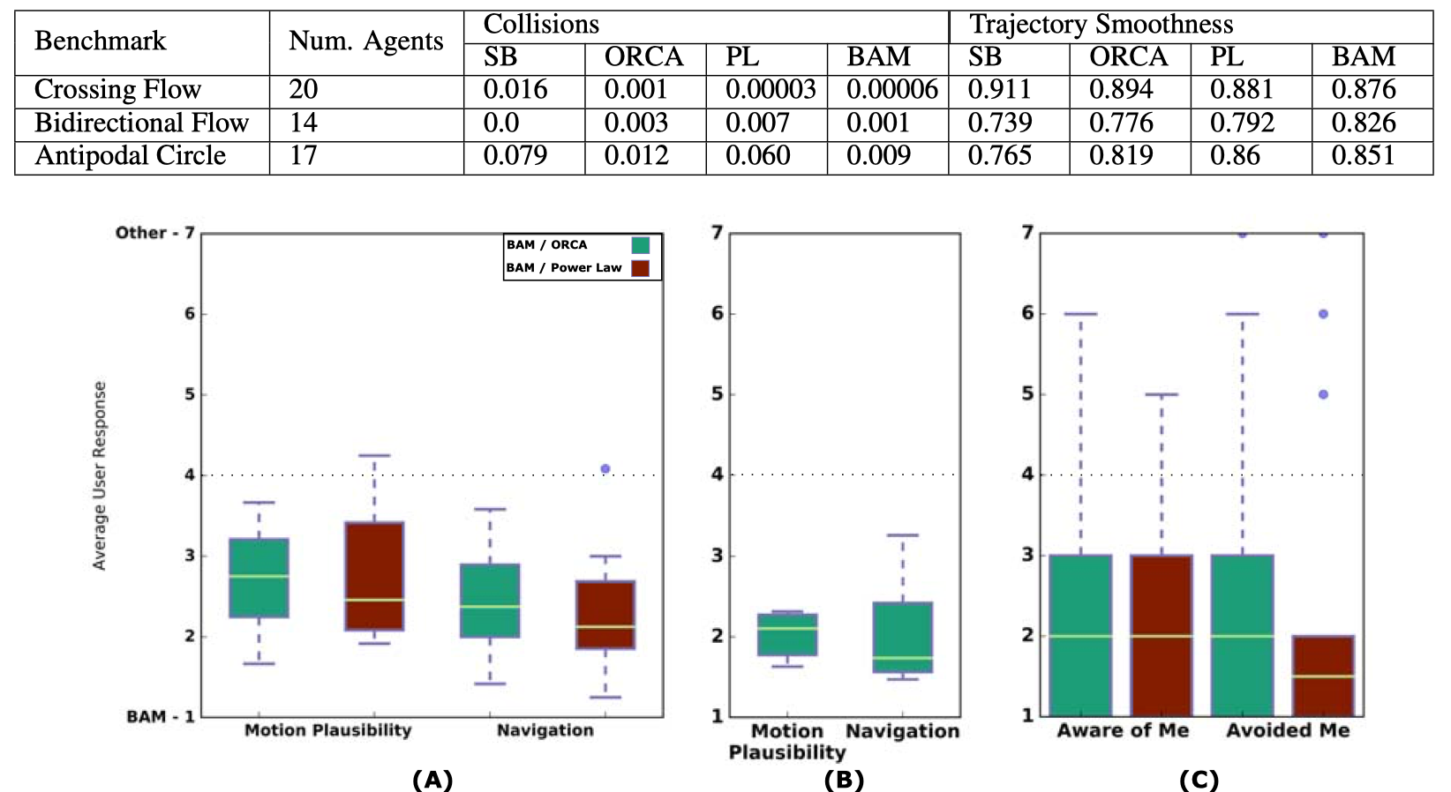
结果对比
Notes:
本文将本文的方法与先前方法的性能进行了比较。 这些包括BAM与之前的2D导航算法之间的比较（使用两步分解）; 和BAM与先前耦合的人-代理模拟系统的比较。
两步分解方法：本文将BAM与先前基于两步分解的2D导航方法进行比较，包括基于社会力的模型，Powerlaw ^{[12]}和速度优化模型ORCA ^{[36]}。 模拟时间步长在所有三种方法中都是一致的，并且对于所有基准测试都低于0.03秒（第5.3节）。 在每种情况下，BAM导致更少的碰撞和更平滑的轨迹。这是因为BAM在2D速度计算中考虑了许多人体运动约束（第4节）。 此外，BAM可以自动生成许多新兴行为，包括常见的突发行为，如车道形成，瓶颈拱起等。
耦合方法：本文将本文的方法与Smart-body ^{[28]}进行比较，这是一种耦合2D转向算法和基于运动混合的技术的动画系统。 Smartbody优先考虑合成运动的自然性，并且在中高密度场景中容易发生碰撞（表1）。 此外，它可能导致密集交叉中的噪声轨迹，这从补充文件中的结果可以看出。

Slide 15
单个代理 & 代理-代理交互在非浸入式设置
在沉浸式设置中的多agent和avatar-代理交互
Notes:
本文将本文的方法与先前方法的性能进行了比较。 这些包括BAM与之前的2D导航算法之间的比较（使用两步分解）; 和BAM与先前耦合的人-代理模拟系统的比较。
两步分解方法：本文将BAM与先前基于两步分解的2D导航方法进行比较，包括基于社会力的模型，Powerlaw ^{[12]}和速度优化模型ORCA ^{[36]}。 模拟时间步长在所有三种方法中都是一致的，并且对于所有基准测试都低于0.03秒（第5.3节）。 在每种情况下，BAM导致更少的碰撞和更平滑的轨迹。这是因为BAM在2D速度计算中考虑了许多人体运动约束（第4节）。 此外，BAM可以自动生成许多新兴行为，包括常见的突发行为，如车道形成，瓶颈拱起等。
耦合方法：本文将本文的方法与Smart-body ^{[28]}进行比较，这是一种耦合2D转向算法和基于运动混合的技术的动画系统。 Smartbody优先考虑合成运动的自然性，并且在中高密度场景中容易发生碰撞（表1）。 此外，它可能导致密集交叉中的噪声轨迹，这从补充文件中的结果可以看出。

Slide 16
04
论文总结

Slide 17
结果与创新
导出全身运动约束
通用
导出全身运动约束并将它们有效地映射到2D速度平面
容易地与许多现有的全身动画或模拟方法集成
无碰撞且可信
核心上轻松并行化
考虑了在沉浸式虚拟环境中跟踪的真实用户的存在，并生成无碰撞且可信的化身-代理交互
BAM可以在多个核心上轻松并行化，并用于以交互速率模拟数百个2D代理。

Slide 18
算法缺点？
1. 交互性能
2. 合成算法的选择
未来的工作？
1. 改进人体运动合成算法
的性能和性能
2.定量评估包括能量使用
未来的工作？
3.探索更复杂的动态稳定
性约束与BAM的集成
4.多个avatar和社交VR的
共享虚拟环境
结论？交互式方法

Slide 19
Thank you for listening

